Slide 1
Transplantační imunologie
Historie
Experimenty na zvířatech už před 100 lety
1902 – tr. ledviny u psa
1952 – tr. ledviny u člověka
1963 – tr. jater
1967 – tr. Srdce
1968 – tr. kostní dřeně
V ČR:
1961 – tr. ledviny
1983 – játra
1986 – rozvoj transplantačního programu

Slide 2
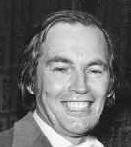
Christiaan Neethling Barnard
(1922 -2001)
V sobotu jsem byl málo známým jihoafrickým lékařem. V pondělí jsem byl světoznámý.
Citát z knihy „Druhý dech“ 1994
3. prosince 1967 v nemocnici Groote Schuur v Kapském městě transplantoval srdce Louisi Washkanskymu, který měl srdeční vadu a umíral na selhání. Srdce, které mu bylo voperováno, patřilo mladé dívce Denise Darvallové, která se stala obětí autonehody. Samotná transplantace byla úspěšná a vyvolala celosvětovou senzaci. Následně se však dostavily komplikace a pacient po 18 dnech zemřel na infekci.
Další pacient byl zubař Philip Blaiberg (2. ledna 1968), který žil po operaci 563 dní. V době rehabilitace napsal knihu Looking at My Heart.

Slide 3
Počty transplantací V ČR za rok 2021
Transplantace ledviny – kadaverózní: 456
Transplantace ledviny – žijící: 42
Transplantace jater 185
Transplantace pankreatu 39
Transplantace srdce 74
Transplantace plic 52
Tenké střevo 3
http://www.kst.cz/ Koordinační středisko transplantací

Slide 4
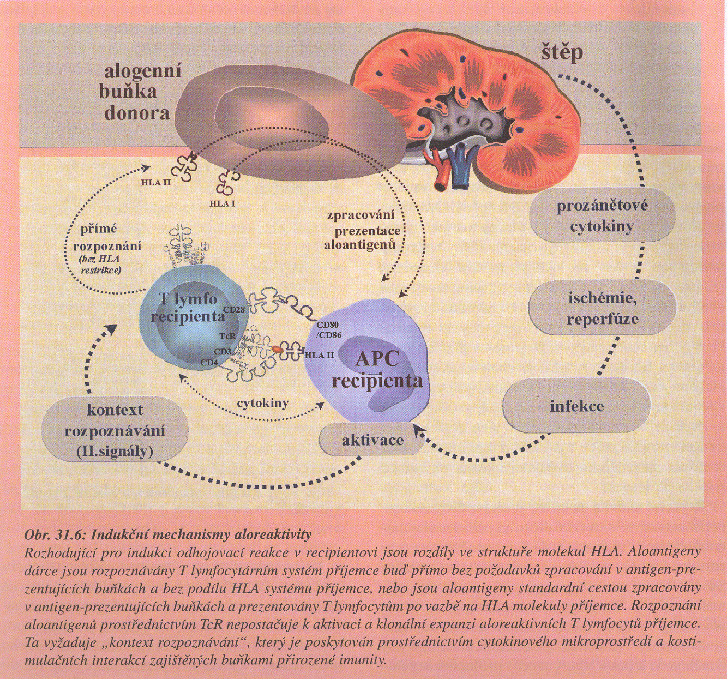
Aloreaktivita při transplantacích solidních orgánů
Krejsek, Kopecký: Klinická imunologie, Nucleus Hradec Králové, 2004

Slide 5
HLA antigeny
krátké raménko 6. chromosomu, lokusy A, B, C …HLA I. třídy, lokus D…HLA II. třídy
celá oblast se dědí v bloku jako tzv. haplotyp
sourozenci mají 25 % šanci že budou HLA identičtí

Slide 6
Mechanismy rejekce při alo- a xenotransplantacích
Krejsek, Kopecký: Klinická imunologie, Nucleus Hradec Králové, 2004

Slide 7
Transplantace vybraných solidních orgánů
Ledviny: terminální fáze ledvinného selhání. ABO, HLA I i HLA II se testuje, navíc i stav senzibilizace proti HLA. Hrozí akutní tubulární nekróza a proto nutná dialýza i po operaci.
Játra: ojedinělá imunologická situace (hepatocyty, žlučové cesty a sérové proteiny dárce, Kupfferovy buňky od příjemce. Schopnost vychytávat protilátky z oběhu – menší riziko rejekce. Testuje se ABO, HLA I.
Srdce: shoda v ABO, u HLA není nutná. Riziko – zrychlený proces aterosklerózy štěpu, neprojevuje se obvyklou bolestí.
Pozn. HLA typizace: k lymfocytům na destičce se přidávají MoAb proti jednotlivým alelám HLA. Dál se přidá králičí komplement a barvivo. Pokud si HLA a MoAb odpovídá, komplement se aktivuje a naruší lymfocyty, tzn. vsoupí do nich barvivo.

Slide 8
Krevní transfúze
Krejsek, Kopecký: Klinická imunologie, Nucleus Hradec Králové, 2004

Slide 9
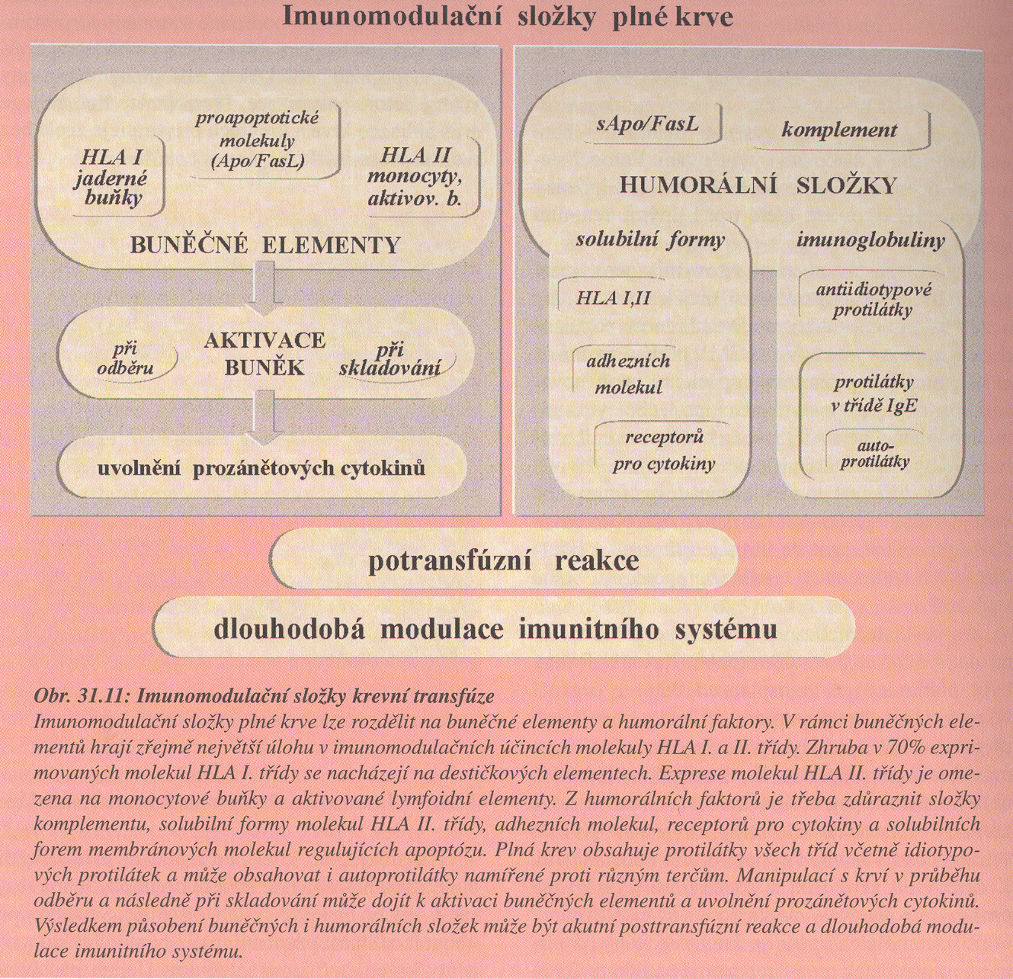
Imunomodulační působení krevní transfúze
Krejsek, Kopecký: Klinická imunologie, Nucleus Hradec Králové, 2004

Slide 10
Krejsek, Kopecký: Klinická imunologie, Nucleus Hradec Králové, 2004

Slide 11
Krejsek, Kopecký: Klinická imunologie, Nucleus Hradec Králové, 2004

Slide 12
Působení erytrocytů na imunitní systém

Slide 13
Využití molekulárně biologických metod při testování dárců krve
Sérologické testy – dg. okno molekulárně biologické metody zkrátí okno o:
HIV 2-3 týdny 7 – 9 dnů
HBV 4-6 týdnů 25 – 30 dnů
HCV 2 – 6 měsíců 59 – 65 dnů
Neopterin – nespecifický marker virovýh infekcí. Mo-Mf po stimulaci IFN.
Celosvětově je testováno 66 -70% dárcovské populace
Ročně v ČR 500 000 odběrů
– riziko přenosu u virových hepatitid 1: 300 000, u HIV 1 : 500 000
Riziko lze výrazně snížit zavedením povinné detekce nukleových kyselin minimálně uvedených tří původců (HCV, HBV, HIV).
Obecně místo protilátek testovat na přítomnost původce.
Provádí např. TTO FN Brno a OHKT ÚVN Praha.
http://www.fnbrno.cz/nemocnice-bohunice/transfuzni-a-tkanove-oddeleni/laboratorni-prirucka/t4556
Medical Tribune, XII,6 2017

